Slide 1
나는 그네를 어떻게 만들까?
- 安延洙 -

Slide 2
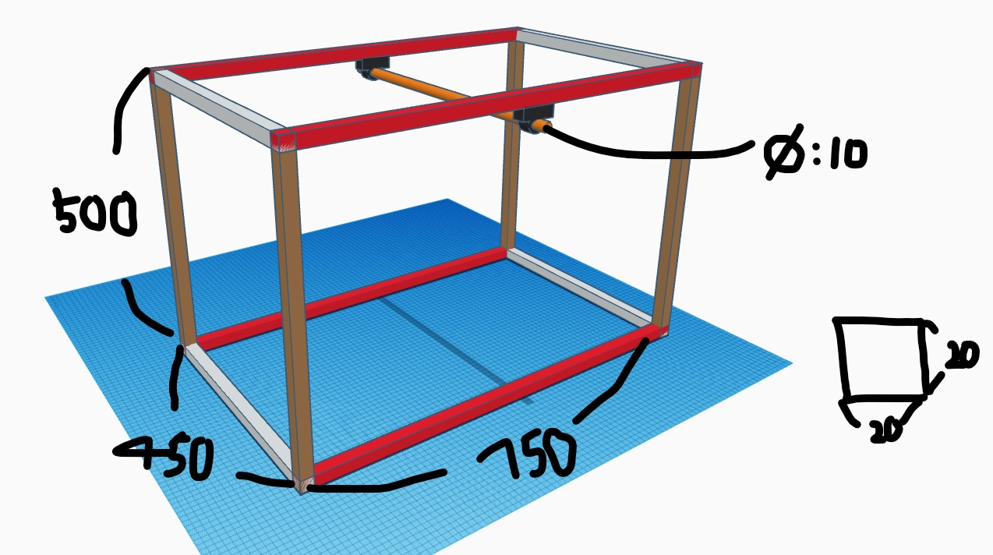
외형

Slide 3
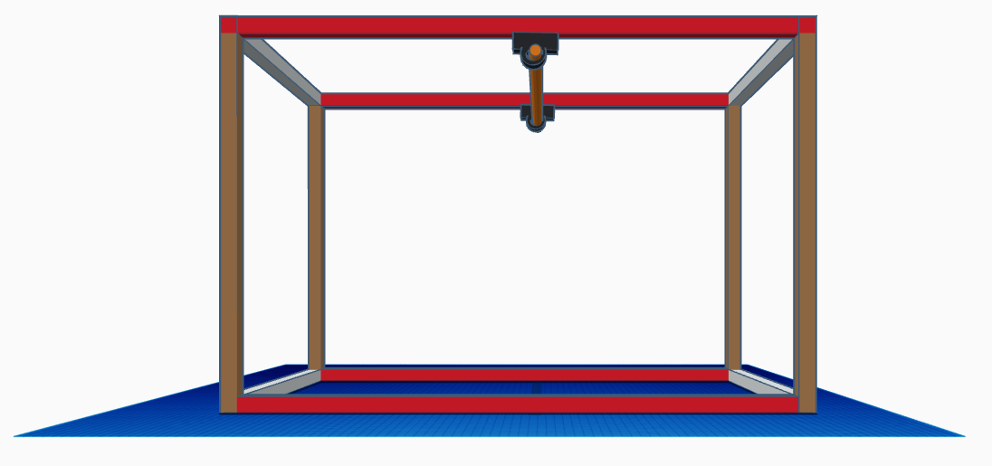
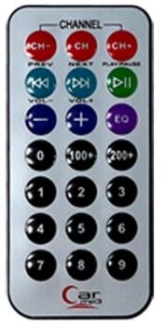
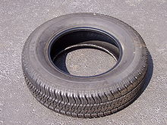

Slide 4
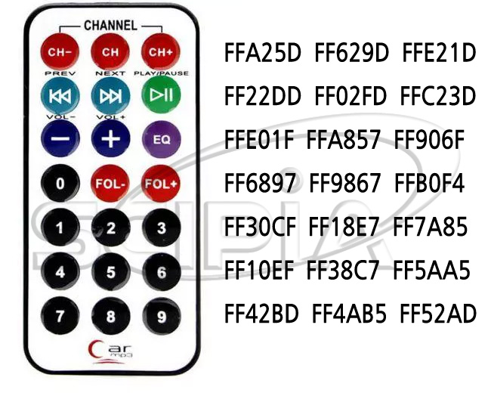

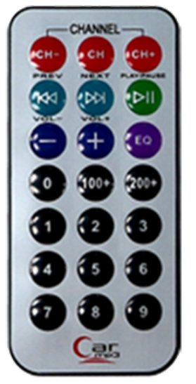
FF22DD
FF02FD
FFC23D
FF6897
FF30CF
FF18E7
FF7A85
FF10EF
…
속도 증가
속도 감소
시작 / 정지
가만히 있는 상태로
1번 케이스
2번 케이스
3번 케이스
4번 케이스
…

Slide 5
적외선 리모컨 프로그래밍
#include <IRemote.h>
Irerecv irrecv(8);
decode_results results;
Void setup()
{
irrecv.enableIRIn();
pinmode(9, OUTPUT);
Serial.begin(9600);
}
Void loop()
{
if(irrecv.decode(&results))
{
Serial.println(results.value, HEX);
if(results.value == 0xFD30CF)
{
digitalWrite(9, HIGH);
}
else {
digitalWrite(9, LOW);
}
delay(30);
irrecv.resume();
}
}
// 적외선 센서가 연결된 디지털 핀
// 수신된 적외선 신호 저장 변수
// 적외선 센서 활성화
// 적외선 신호 해석
// 적외선 신호 값 출력
// 숫자 0 -> LED on
// else off
//초기화

Slide 6
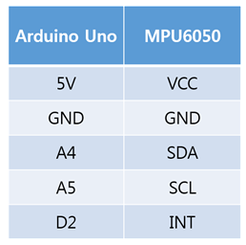
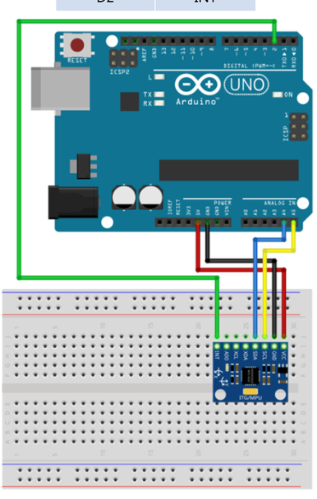
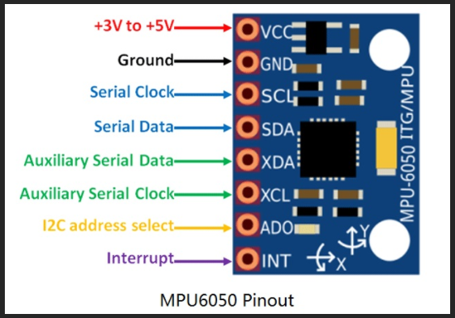
가속도 센서
라이브러리
=> MPU-6050_library,
I2Cdev_library

Slide 7
가속도 센서
-
-

Slide 8
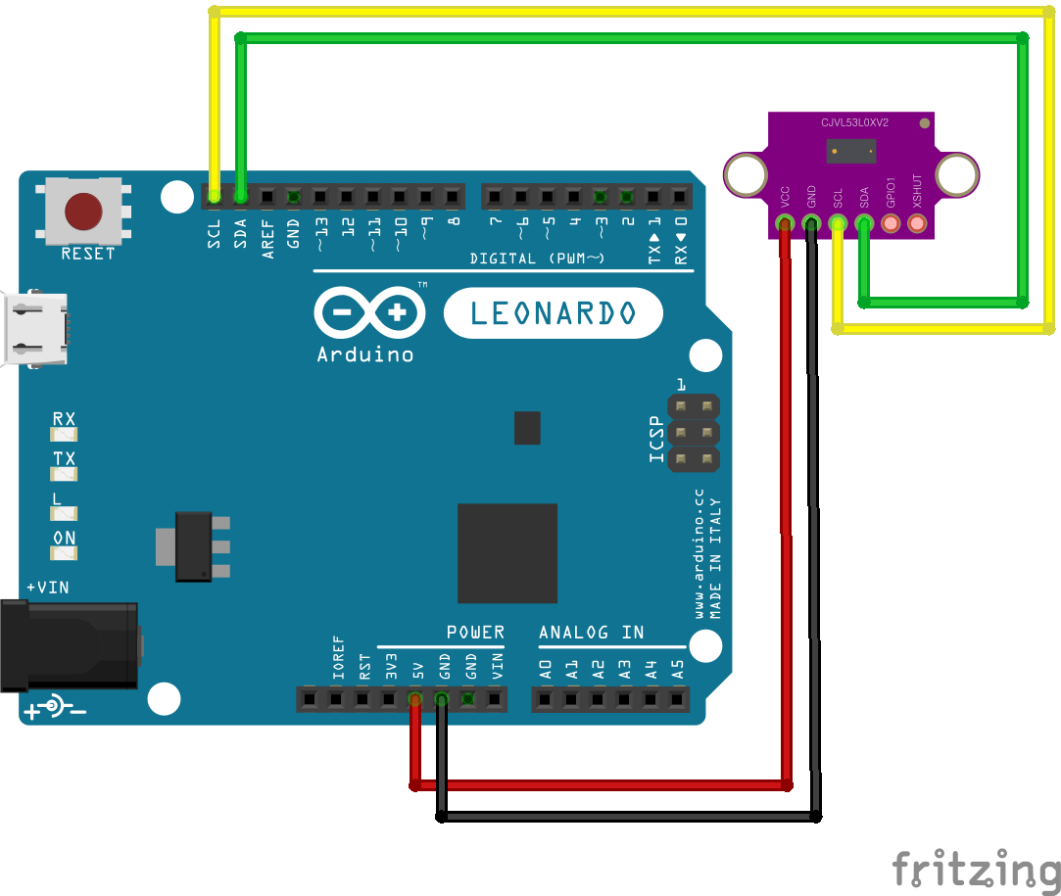
레이저 거리 센서
라이브러리
=> vl53l0x-arduino

Slide 9
레이저 거리 센서
#include <Wire.h>
#include <VL53L0X.h>
VL53L0X sensor;
void setup()
{
Serial.begin(9600);
Wire.begin();
sensor.setTimeout(500);
if (!sensor.init())
{
Serial.println("Failed to detect and initialize sensor!");
while (1) {}
}
// Start continuous back-to-back mode (take readings as
// fast as possible). To use continuous timed mode
// instead, provide a desired inter-measurement period in
// ms (e.g. sensor.startContinuous(100)).
sensor.startContinuous();
}
void loop()
{
Serial.print(sensor.readRangeContinuousMillimeters());
if (sensor.timeoutOccurred()) { Serial.print(" TIMEOUT"); }
Serial.println();
}

Slide 10
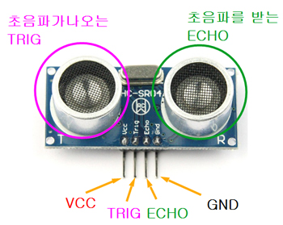
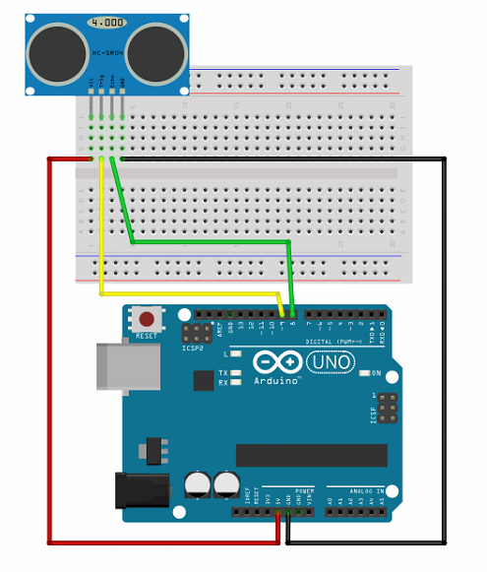
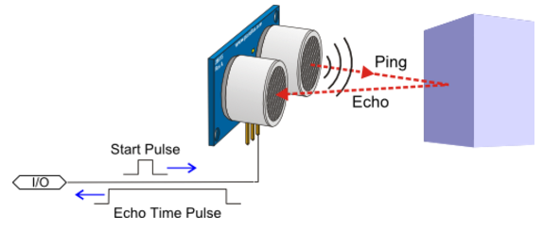
초음파 거리 센서
라이브러리
=> MPU-6050_library,
I2Cdev_library
- 사용전압 : 5V
- 사용전류 : 15mA

Slide 11
초음파 거리 센서
#define TRIG 9 //TRIG 핀 설정 (초음파 보내는 핀)
#define ECHO 8 //ECHO 핀 설정 (초음파 받는 핀)
void setup() {
Serial.begin(9600); //PC모니터로 센서값을 확인하기위해서 시리얼 통신을 정의해줍니다.
//시리얼 통신을 이용해 PC모니터로 데이터 값을 확인하는 부분은 자주사용되기 때문에
//필수로 습득해야하는 교육코스 입니다.
pinMode(TRIG, OUTPUT);
pinMode(ECHO, INPUT);
}
void loop()
{
long duration, distance;
digitalWrite(TRIG, LOW);
delayMicroseconds(2);
digitalWrite(TRIG, HIGH);
delayMicroseconds(10);
digitalWrite(TRIG, LOW);
duration = pulseIn (ECHO, HIGH); //물체에 반사되어돌아온 초음파의 시간을 변수에 저장합니다.
//34000*초음파가 물체로 부터 반사되어 돌아오는시간 /1000000 / 2(왕복값이아니라 편도값이기때문에 나누기2를 해줍니다.)
//초음파센서의 거리값이 위 계산값과 동일하게 Cm로 환산되는 계산공식 입니다. 수식이 간단해지도록 적용했습니다.
distance = duration * 17 / 1000;
//PC모니터로 초음파 거리값을 확인 하는 코드 입니다.
Serial.println(duration ); //초음파가 반사되어 돌아오는 시간을 보여줍니다.
Serial.print("\nDIstance : ");
Serial.print(distance); //측정된 물체로부터 거리값(cm값)을 보여줍니다.
Serial.println(" Cm");
delay(1000); //1초마다 측정값을 보여줍니다.

Slide 12
코딩(code-up)
연수와 수빈이와 하린이는 전람회를 나가게 되었습니다. 이때 연수는 아두이노를 프로그래밍 해야 합니다. 이에 주어진 목표는 다음과 같습니다.
리모컨을 이용해서 조종 - FF22DD => 속도 증가 - FF02FD => 속도 감소 - FFC23D => 시작 / 정지 - FF6897 => 가만히 있는 상태로(초기 상태) - FF30CF => Case : 1 - FF18E7 => Case : 2 - FF7A85 => Case : 3 - FF10EF => Case : 4 - FF38C7 => Case : 5 - FF5AA5 => Case : 6 - FF42BD => Case : 7 - FF4AB5 => Case : 8 - FF52AD => Case : 9 중심을 지날 때를 기준으로 sensing하여 서보 모터의 속도를 조절 * Sensing방법 - 초음파 거리 센서 - 6축 가속도 센서 - 레이저 거리 센서 * 속도를 연속적이지 않게 조절 할 수 있도록 설계가 필요!

Slide 13
switch(re)
{
case 0 : lcd.init();
if( count == 0)
{
lcd.setCursor(0, 0);
lcd.print("now set up");
lcd.setCursor(0,1);
lcd.print("Setting mod");
count++;
}
else if(count == 1)
{
lcd.setCursor(0, 0);
lcd.print("pause");
lcd.setCursor(0, 1);
lcd.print("now, stoping");
count++;
}
else if(count == 2)
{
lcd.setCursor(0, 0);
lcd.print("I'am reset.");
lcd.init();
lcd.setCursor(0, 0);
lcd.print("Setting mod");
}
break;
case 1 : lcd.init();
lcd.setCursor(0,0);
lcd.print("case 1");
lcd.setCursor(0,1);
lcd.print("S1's best swing");
break;
case 2 : lcd.init();
lcd.setCursor(0,0);
lcd.print("case 2");
lcd.setCursor(0,1);
lcd.print("S2's best swing");
break;
case 3 : lcd.init();
lcd.setCursor(0,0);
lcd.print("case 3");
lcd.setCursor(0,1);
lcd.print("S3's best swing");
break;
case 4 : lcd.init();
lcd.setCursor(0,0);
lcd.print("case 4");
lcd.setCursor(0,1);
lcd.print("S1's worst swing");
break;
case 5 : lcd.init();
lcd.setCursor(0,0);
lcd.print("case 5");
lcd.setCursor(0,1);
lcd.print("S2's worst swing");
break;
case 6 : lcd.init();
lcd.setCursor(0,0);
lcd.print("case 6");
lcd.setCursor(0,1);
lcd.print("S3's worst swing");
break;
case 7 : lcd.init();
lcd.setCursor(0,0);
lcd.print("case 7");
lcd.setCursor(0,1);
lcd.print("The best swing");
break;
case 8 : lcd.init();
lcd.setCursor(0,0);
lcd.print("case 8");
lcd.setCursor(0,1);
lcd.print("The worst swing");
break;
case 9 : lcd.init();
lcd.setCursor(0,0);
lcd.print("case 9");
lcd.setCursor(0,1);
lcd.print("??");
break;
}

Slide 14
#include <IRremote.h>
#include <LiquidCrystal_I2C.h>
#include <Wire.h>
IRrecv irrecv(7);
LiquidCrystal_I2C lcd(0x27, 16, 2);
decode_results re;
int count = 0;
String restring;
int cas;
String res;
void setup()
{
lcd.init();
lcd.backlight();
irrecv.enableIRIn();
Serial.begin(9600);
}
int table()
{
if(res == "FFC23D")
{
cas = 0;
}
else if(res == "FF30CF")
{
cas = 1;
}
else if(res == "FF18E7")
{
cas = 2;
}
else if(res == "FF7A85")
{
cas = 3;
}
else if(res == "FF10EF")
{
cas = 4;
}
else if(res == "FF38C7")
{
cas = 5;
}
else if(res == "FF5AA5")
{
cas = 6;
}
else if(res == "FF42BD")
{
cas = 7;
}
else if(res == "FF4AB5")
{
cas = 8;
}
else if(res == "FF52AD")
{
cas = 9;
}
}
void loop()
{
if(irrecv.decode(&re))
{
Serial.println(re.value, HEX);
restring = re.value;
res = restring;
table();
if(cas == 0)
{
lcd.init();
if( count == 0)
{
lcd.setCursor(0, 0);
lcd.print("now set up");
lcd.setCursor(0,1);
lcd.print("Setting mod");
count++;
}
else if(count == 1)
{
lcd.setCursor(0, 0);
lcd.print("pause");
lcd.setCursor(0, 1);
lcd.print("now, stoping");
count++;
}
else if(count == 2)
{
lcd.setCursor(0, 0);
lcd.print("I'am reset.");
delay(1000);
lcd.init();
lcd.setCursor(0, 0);
lcd.print("Setting mod");
}
else if(cas == 1) {
lcd.init();
lcd.setCursor(0,0);
lcd.print("case 1");
lcd.setCursor(0,1);
lcd.print("S1's best swing");
}
else if(cas == 2) {
lcd.init();
lcd.setCursor(0,0);
lcd.print("case 2");
lcd.setCursor(0,1);
lcd.print("S2's best swing");
}
else if(cas == 3) {
lcd.init();
lcd.setCursor(0,0);
lcd.print("case 3");
lcd.setCursor(0,1);
lcd.print("S3's best swing");
}
else if(cas == 4) {
lcd.init();
lcd.setCursor(0,0);
lcd.print("case 4");
lcd.setCursor(0,1);
lcd.print("S1's worst swing");
}
else if(cas == 5) {
lcd.init();
lcd.setCursor(0,0);
lcd.print("case 5");
lcd.setCursor(0,1);
lcd.print("S2's worst swing");
}
else if(cas == 6) {
lcd.init();
lcd.setCursor(0,0);
lcd.print("case 6");
lcd.setCursor(0,1);
lcd.print("S3's worst swing");
}
else if(cas == 7) {
lcd.init();
lcd.setCursor(0,0);
lcd.print("case 7");
lcd.setCursor(0,1);
lcd.print("The best swing");
}
else if(cas == 8) {
lcd.init();
lcd.setCursor(0,0);
lcd.print("case 8");
lcd.setCursor(0,1);
lcd.print("The worst swing");
}
else if(cas == 9) {
lcd.init();
lcd.setCursor(0,0);
lcd.print("case 9");
lcd.setCursor(0,1);
lcd.print("??");
}
else
{
lcd.init();
lcd.setCursor(0, 0);
lcd.print("??");
}
delay(30);
irrecv.resume();
}
}
}

Slide 15
/* This example shows how to get single-shot range
measurements from the VL53L0X. The sensor can optionally be
configured with different ranging profiles, as described in
the VL53L0X API user manual, to get better performance for
a certain application. This code is based on the four
"SingleRanging" examples in the VL53L0X API.
The range readings are in units of mm. */
#include <Wire.h>
#include <VL53L0X.h>
VL53L0X sensor;
// Uncomment this line to use long range mode. This
// increases the sensitivity of the sensor and extends its
// potential range, but increases the likelihood of getting
// an inaccurate reading because of reflections from objects
// other than the intended target. It works best in dark
// conditions.
//#define LONG_RANGE
// Uncomment ONE of these two lines to get
// - higher speed at the cost of lower accuracy OR
// - higher accuracy at the cost of lower speed
//#define HIGH_SPEED
//#define HIGH_ACCURACY
void setup()
{
Serial.begin(9600);
Wire.begin();
sensor.setTimeout(500);
if (!sensor.init())
{
Serial.println("Failed to detect and initialize sensor!");
while (1) {}
}
#if defined LONG_RANGE
// lower the return signal rate limit (default is 0.25 MCPS)
sensor.setSignalRateLimit(0.1);
// increase laser pulse periods (defaults are 14 and 10 PCLKs)
sensor.setVcselPulsePeriod(VL53L0X::VcselPeriodPreRange, 18);
sensor.setVcselPulsePeriod(VL53L0X::VcselPeriodFinalRange, 14);
#endif
#if defined HIGH_SPEED
// reduce timing budget to 20 ms (default is about 33 ms)
sensor.setMeasurementTimingBudget(20000);
#elif defined HIGH_ACCURACY
// increase timing budget to 200 ms
sensor.setMeasurementTimingBudget(200000);
#endif
}
void loop()
{
Serial.print(sensor.readRangeSingleMillimeters());
if (sensor.timeoutOccurred()) { Serial.print(" TIMEOUT"); }
Serial.println();
}

Slide 16
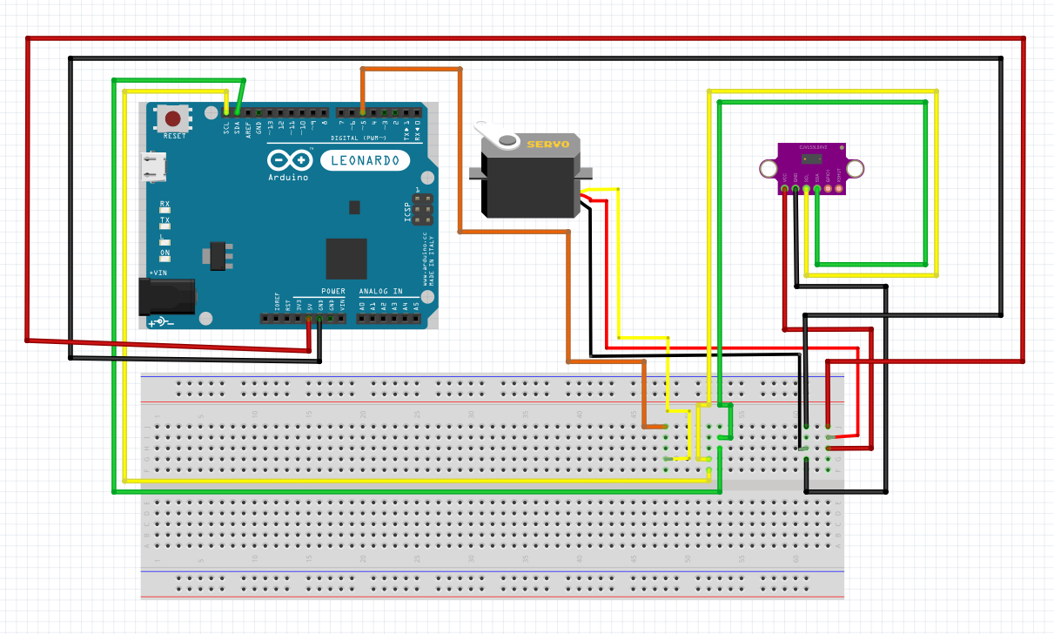

Slide 17
코딩 로직
① 레이저로 거리 측정
② 거리 측정 결과 3개씩 평균 ( 고민중 )
③ if( 평균[i] <= 평균[i+1] && 평균[i] <= 평균[i-1]) time reset
④ { ③ 조건을 재 만족 시 time[j]에 기록 시작 } * 2
⑤ T = time[3] – time[1]
⑥ ③의 조건 만족 시 그네 플레이 T의 a%, b%, c%, {100-(a+b+c)}% => 움직임

